Slide 1

Screen Space Reflection
By KBG

Slide 2
SSR에 대하여
구현 방식
문제점( 1 – 2 )
문제점( 1 – 2 ) 해결법
목차

Slide 3
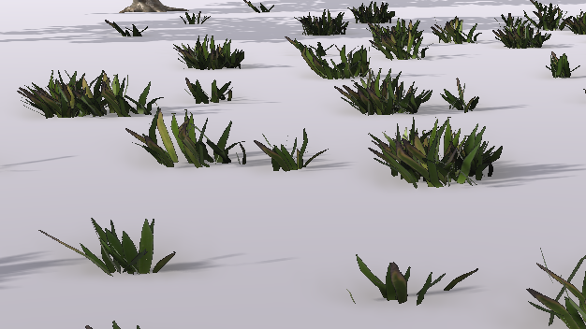
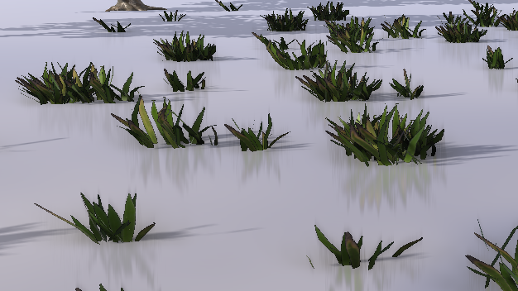
SSR에 대하여
실세계의 젖어있거나 매끄러운 물체들은 자신의 표면에 다른 물체들이 비춰진다.
때문에 반사 효과를 추가하는 것은 게임 화면을 더욱 사실적으로 보여지게 해준다.
SSR은 화면 이미지만을 사용하여 해당 화면 이미지의 반사를 구현한다.
SSR Off
SSR On

Slide 4
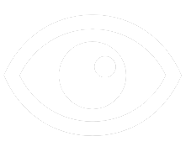
SSR 구현 방식
Z(view space)
해당 픽셀의 노멀 맵과 깊이 버퍼를 사용하여
반사 벡터를 구한다.
반사 벡터 방향으로 반복적으로 일정 간격씩 나아간다.
일정 반복 회수 내에 반직선의 깊이 값이
물체의 깊이 값보다 커지면 판정에 성공한다.
반대의 경우엔 실패한다.
판정에 성공했다면 해당 반직선 위치의 픽셀 색상을
기존 색상과 섞는다.
상이 맺힐 물체
실패 판정 반직선
상에 비춰질 물체
성공 판정 반직선

Slide 5
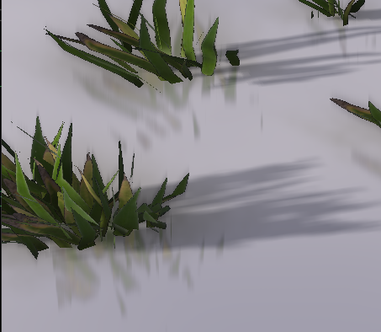
SSR 문제점 1
SSR을 이용해 반사효과를 구현하면 화면 가장자리 또는
물체의 표면 앞에 장애물이 있을 경우에,
우측 사진과 같이 반사된 물체의 상이 잘리는 경우가 현상이 발생한다
잘림 현상!
해당 픽셀이
데이터가 없는 영역을 참조!
SSR은 화면 영역을 이용하여 구현되기 때문에,
만약 픽셀의 반사 벡터가 화면 영역을 넘어선다면
해당 픽셀은 올바른 색상값을 얻지 못 한다.
화면 영역
데이터가 없는 영역

Slide 6
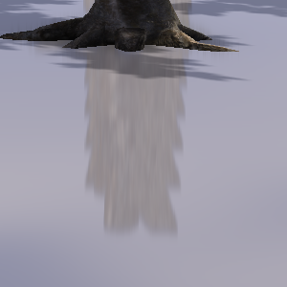
SSR 문제점 2
SSR의 또 다른 문제점은 우측 사진과 같이 반사된 물체의 상에
계단 현상이 나타난다는 것이다.
깊이 값 차이
SSR은 반사될 물체와의 충돌 계산을 Ray-tracing과 같이
충돌 지점을 계산하는 방법이 아니라 일정 간격을 이동하면서
깊이 값 비교 연산을 하기 때문이다.

Slide 7
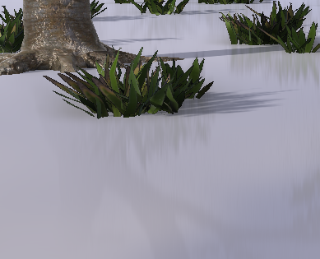
SSR 문제점 1 - 해결법
데이터가 없는 영역을 참조하거나
가까운 픽셀의 색상값을 Fade-out시켜
반사된 물체의 상이 보이는 것을 숨긴다.

Slide 8
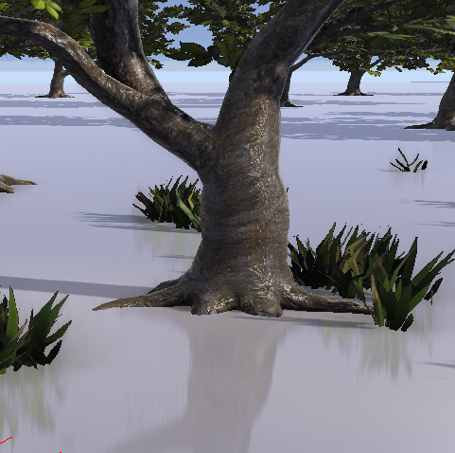
SSR 문제점 2 - 해결법
깊이 판정 통과 후 반사 벡터의 반대 방향으로 되돌아가서 반직선과 물체의 깊이 값을 최대한 같아지도록 한다.
그 이후 SSR에 Blur 처리 및 깊이 판정에 Jittering 효과를 추가하여 계단 현상을 최소화한다.
일정 간격의 ½ 만큼
반사 벡터의 반대 방향으로
물체의 깊이 값보다 작음
다시 돌아가야 함
일정 간격의 ¼ 만큼
반사 벡터의 반대 방향으로

Slide 9
끝~

